Slide 1
공부 보조 (플래너) 앱
2024년 2학기 모바일 앱 개발
서정민, 유정우, 한지웅
10조

Slide 2
목차
1. 기능
2. UI
2.1. 날짜별 할 일 리스트
2.2. 오늘의 할 일 리스트
2.3. 할 일 추가 (1-3)
2.4. 기간별 할 일 리스트
2.5. 날짜 단위 피드백
2.6. 공부 자료 관리

Slide 3
1. 기능
할 일의 기록, 10분 단위 시간 관리, 학습량 통계 및 비교, 학습자료 관리의 간편화 등 학습 능률을 올릴 수 있는 기능을 제공하는 공부 보조 앱

Slide 4
2. UI

Slide 5
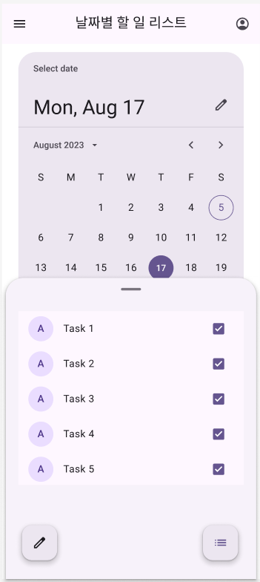
2.1. 날짜별 할 일 리스트
날짜 별로 할 일 리스트를 만들어서 관리

Slide 6
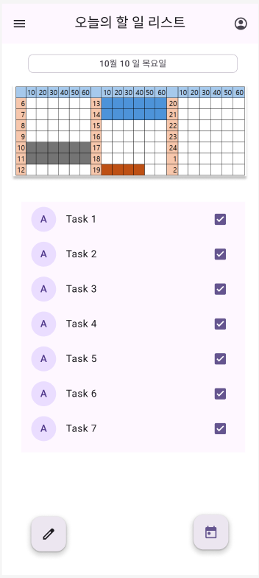
2.2. 오늘의 할 일 리스트
날짜별, 기간별 할 일 리스트를 총합해서 오늘 할 일들을 정리
24시간을 10분 단위로 나눈 실천 기록 표 인터페이스를 제공
현시간으로부터 경과된 시간 동안 한 일이 인터페이스에 기록
원하는 시간 시작 시점부터 끝나는 시점까지 드래그 후에 할 일 리스트에서 한 일을 수동으로도 지정 가능

Slide 7
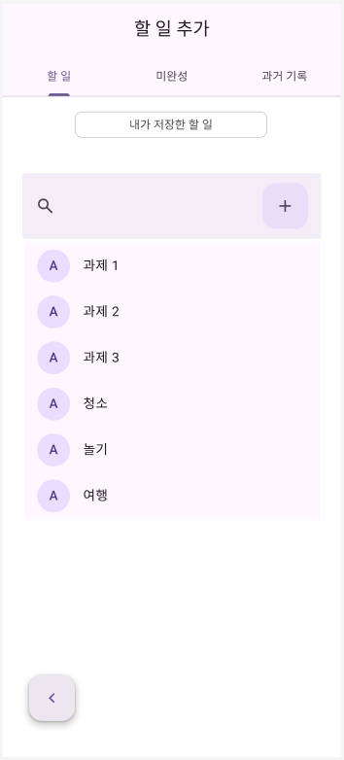
2.3. 할 일 추가(1)
할 일 리스트에 카테고리를 만들어 할 일들을 분류할 수 있습니다.

Slide 8
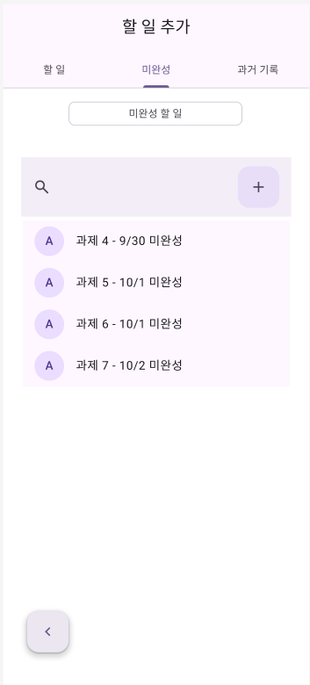
2.3. 할 일 추가(2)
달성하지 못한 할 일을 미달성 할 일 리스트에 넣어서 따로 관리

Slide 9
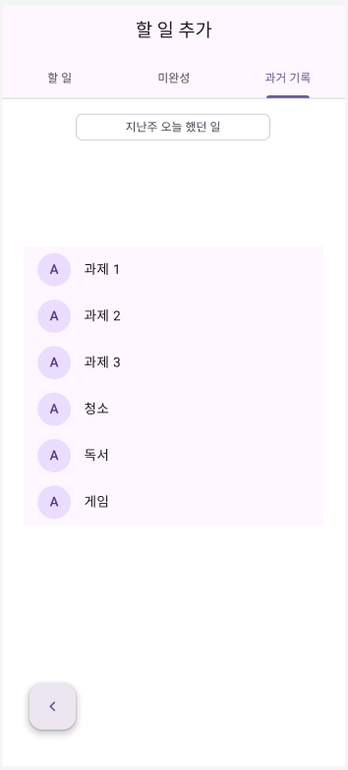
2.3. 할 일 추가(3)
반복적으로 하게 되는 일들은 다른 날짜에서 불러올 수 있습니다

Slide 10
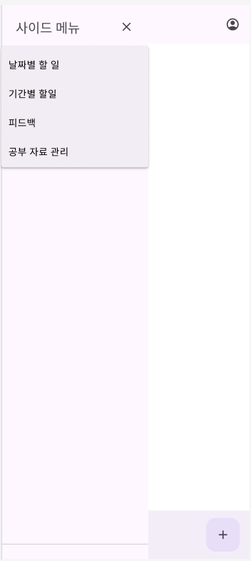
사이드 메뉴
사이드 메뉴를 통하여 기능 이동

Slide 11
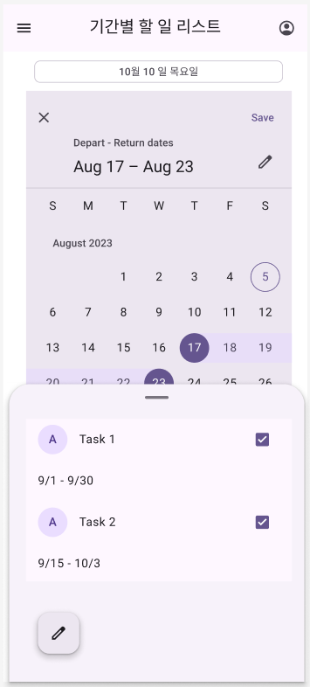
2.4. 기간별 할 일 리스트
특정 기간까지 완수해야 될 할 일을 입력해서 관리

Slide 12
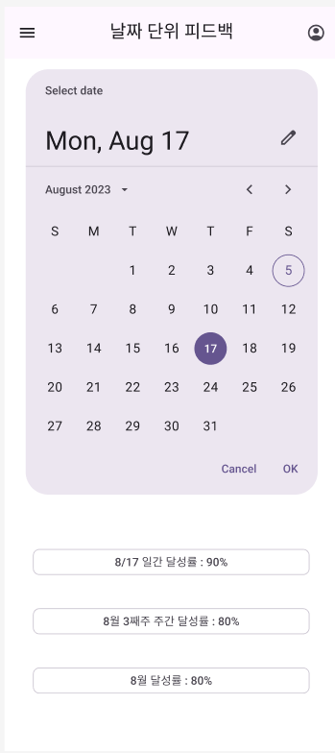
2.5. 날짜 단위 피드백
피드백 제공
달성률, 투자 시간 등을 정리해서 그래프로 보이도록 할 계획
원하는 시간대에 달성하지 못한 일들이 있으면 정리하여 푸시 알림을 전송

Slide 13
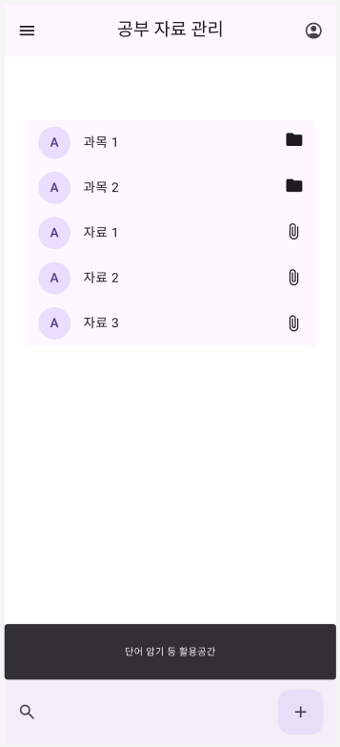
2.6. 공부 자료 관리
기기에 있는 PDF나 이미지를 과목 별로 정리하여 바로가기 생성
앱 내부 빈 공간에 자연스럽게 볼 수 있도록 랜덤 영단어를 볼 수 있도록 함
원하는 영단어의 난이도 혹은 범위를 설정가능

Slide 14
감사합니다

